Slide 1
Sociální psychologie 1
Socializace
Mgr. Jan Krása, Ph.D.
Katedra psychologie, Pedagogická fakulta, MUNI

Slide 2
Ukončení:
Přednáška: Online test na 60%, tj. 12/20.
Seminář (pouze pro prezenční studium): max. 1 neomluvená absence, aktivní účast (dle požadavků konkrétního vyučujícího semináře: četba textů, odevzdávání výpisků a úkolů).

Slide 3
Obsah testu:
Znalost výzkumů, teorií, termínů a pojmů sociální psychologie (viz témata v sylabu).
Testové otázky jsou zodpověditelné, pokud si pročtete Interaktivní osnovu, prezentace v ní (slova vyznačena tučně jsou základní termíny, které musíte znát), texty v ní (4 texty z učebnice Hewstone & Stroebe) a povinnou literaturu (Helus a Řezáč).

Slide 4


Povinná studijní literatura:
Helus, Z. (2007 či 2015).
Sociální psychologie pro pedagogy.
Grada: Praha.
Řezáč, J. (1998). Sociální psychologie.
Brno: Paido. Vloženo do interaktivní osnovy.

Slide 5


Doporučená literatura:
Hewstone, M., Stroebe, W. (2006).
Sociální psychologie. Praha: Portál.
vybrané kapitoly ve Studijních materiálech
Hayesová, N. (2007). Základy sociální psychologie. Portál: Praha.

Slide 6
SZZ – mnoho otázek se týká soc. psychologie !
Test ze SocPs naprosto neodpovídá SZZ, protože ten testuje pouze základní znalosti a mírně jejich aplikaci!
Tj. na SZZ se nelze učit jako na test ze SocPs!

Slide 7
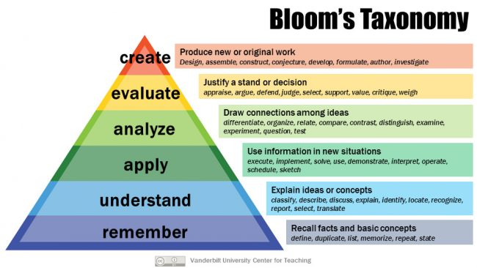

Slide 8
Cíle tohoto kurzu:
Cíle kurzů psychologie na PED MUNI:
Získat představu o tom, co se Vašim svěřencům (žákům, klientům) honí v hlavě.
Úvod do psychologie (odpovídá obecné psychologie) Vás seznámil s tím, jak se na psychiku dívá psychologie: že odlišujeme různé úrovně a různé typy duševních procesů .
Vývojová psychologie Vás seznámila s tím, jak se lidská psychika vyvíjí a rozvíjí.
Sociální psychologie dokreslí do této představy o psychice člověka oblast sociální.
Pedagogická psychologie bude aplikací všech těchto tří psychologií do oblasti vzdělávání.

Slide 9
Rolí psychologie je činit běžně nereflektované procesy a obsahy mysli vědomými.
Cílem studenta psychologie je využít tohoto poznání k zlepšení sebe a svých svěřenců.
S tímto záměrem byste měli/y studovat psychologii: abyste se o sobě dověděli/y něco nového, něco dosud nevědomého a naučili/y se regulovat nové procesy (psychické i tělesné).

Slide 10
Uvědomění si sociálního kontextu své profese a jejích cílů by pro učitele (speciálního pedagoga) měla být základem, ze kterého dále uvažuje všechny ostatní kroky vzdělávacího procesu.
Vaše působení musí být pokud možno vždy pro svěřence příjemné (svěřenec se musí cítit bezpečně).
Učitel utváří vhodné klima ve třídě, vzdělává žáky, vychovává je, vzdělává sebe, komunikuje s kolegy a rodiči žáků.

Slide 11
Celá řada profesních kompetencí učitele nebo speciálního pedagoga se týká sociální oblasti.
Ze sociální psychologie může student/ka čerpat pro tyto oblasti:
práce se skupinou žáků či s jednotlivcem,
porozumění vlastnímu chápání sociální oblasti,
porozumění chápání sociálního chování druhých
Ze sociální psychologie může student/ka získat benefit :
při výkonu vlastního povolání
při výchově vlastních dětí i sebe sama.

Slide 12
Učitel a sociální psychologie
Učitel by měl každou třídu dobře znát jak po stránce osobnostní (každého žáka, rodinnou situaci žáků) tak po stránce sociální (znát všechny jménem, znát jejich vztahy, jejich rodinné poměry, znát soc. procesy a jevy, soc. systém třídy a úroveň sociální kompetence jednotlivých žáků).
Aktivita: Co vím o sourozencích svých žáků (svěřenců)? Co vím o: jeho koníčcích, o zaměstnání rodičů svých žáků?

Slide 13
Učitel zná většinou třídu lépe než kdokoli jiný (cca po roce). Speciální pedagog zase svoje svěřence.
Musí si však osvojit pochopení psychiky člověka hlubší, než má běžný neškolený člověk. Musí znát více než jen lidovou psychologii. K tomu je nutné chtě nechtě něco si o psychologii přečíst.
Musíte např. pochopit něco o lidské agresi, o emocích a jejich regulaci a vymanit svoje psychologické poznání ze zajetí běžných předsudků.
Např. většina podvodníků či vykuků operuje se svými pojmy a myšlenkami na úrovni lidové psychologie. Současnou psychologii zaměňují za duchovní a esoterní nauky.

Slide 14
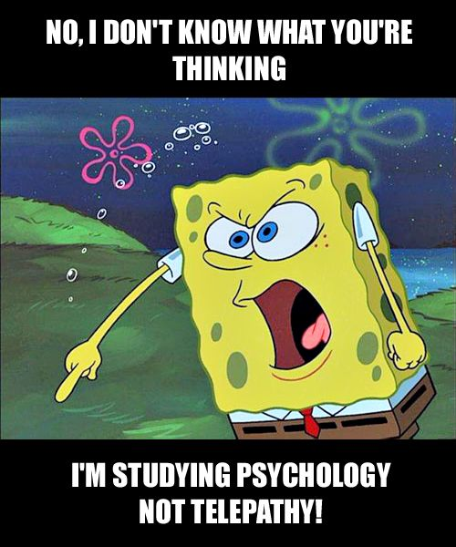
Sociální psychologie

Slide 15
Definice sociální psychologie
Def1: Sociální psychologie studuje sociální interakce v různých a mezi různými sociálními útvary (soc. skupinami, agregáty, institucemi ad.) a snaží se popsat jejich kognitivní, emoční a somatické předpoklady a zákonitosti jejich fungování. (Hunt, 2015)
Def2: Sociální psychologie studuje, jak jsou chování, prožívání, myšlení, pocity a tělesné procesy ovlivňovány reálnou, zprostředkovanou nebo jen představovanou přítomností druhých. (Allport, 1985)

Slide 16
Sylabus přednášek
Pohled evoluční, komparativní a kognitivní psychologie na sociální procesy a jevy.
Socializace
Jak se náš mozek vyvinul do dnešní podoby? Modularita mysli. Kognitivní moduly a jejich evoluce. Kognitivní moduly v sociální oblasti.
Vnímání druhých lidí, budování dojmu o druhých, teorie mysli (sociální kognice), kategorizace v sociální oblasti, sociální stereotypy a různá zkreslení
Druhy sociální komunikace a vývoj komunikace
Role emocí v komunikaci
Vznik a dynamika sociálních skupin (skupinová dynamika a rolové chování), sociální ovlivňování
Meziskupinové chování

Slide 17
1. SOCIALIZACE

Slide 18
Co se dozvíte dnes?
Co je to socializace?
Čím je lidská socializace unikátní?
Jaké místo má v lidském životě učení?
Čím je lidské učení naprosto unikátní?
Jaké místo má v lidském životě pochvala?
Jak uspořádání lidského společenství (např. struktura rodiny) ovlivňuje socializaci?

Slide 19
Socializace: co to je?
DEF3: Socializace je proces osvojování si kulturou sdílených poznatků, schémat chování a práce, hodnot, postojů, ideálů, norem a zákazů atd.
DEF4: Socializace je všechno, co se naučíme (a vše, co budeme učit druhé).

Slide 20
Socializaci lze chápat jako enkulturaci.
Kultura je soubor adaptací (často spojených s určitou technologií a tedy většinou i s určitými artefakty) a soubor myšlenek (spojených s těmito adaptacemi).
Kultura představuje od buněčné dědičnosti odlišný způsob přenosu a kumulace informace. Kulturu se musíme naučit, geny jednoduše zdědíme.
Téma příroda proti kultuře (natura vs. cultura, fýzis x nómos) je filosoficky velmi plodné (srov. např. Šmajs, 2003; Kratochvíl Zdeněk aj.)

Slide 21
Školní vzdělávání je řízená socializace.
Speciální pedagogika je řízená speciální socializace.
Řízená socializace bere na vědomí:
co je to socializace,
v jaké vývojové etapě se žák nachází,
co je cílem socializace v dané vývojové etapě,
znát svoje osobní možnosti a omezení.

Slide 22
Cíle socializace
Zatím jsem vám představil socializaci jako přenos kultury, znalostí, technologií, dovedností, norem, hodnot.
Je obdivuhodné, kolik se toho je člověk schopen od narození do smrti naučit (učení se = enkulturace je jednou ze základních adaptačních strategií člověka).
Nicméně, absolutní zázrak je to, co během socializace provede sám se sebou: jak se totálně sobecká bytost, jakou je novorozené dítě, stává ohleduplnou, nesobeckou sociální bytostí. Zázrak je, že se z totálně sebestředného a hédonického zvířete během socializace stává jedinec, který tyto přirozené (a pochopitelné) impulzy dokáže přinejmenším sublimovat.
Tento problém („zkrocení zvířete v nás“) je jedním ze zásadních problémů psychoanalýzy (srov. Freud, 1991). Protože je tento proces „krocení“ velmi konfliktní (viz fáze socializace), může během něj dojít k celé řadě problematických situací, které mohou (ale nemusí) mít celoživotní vliv (především ty, které se týkají vývoje osobnosti).

Slide 23
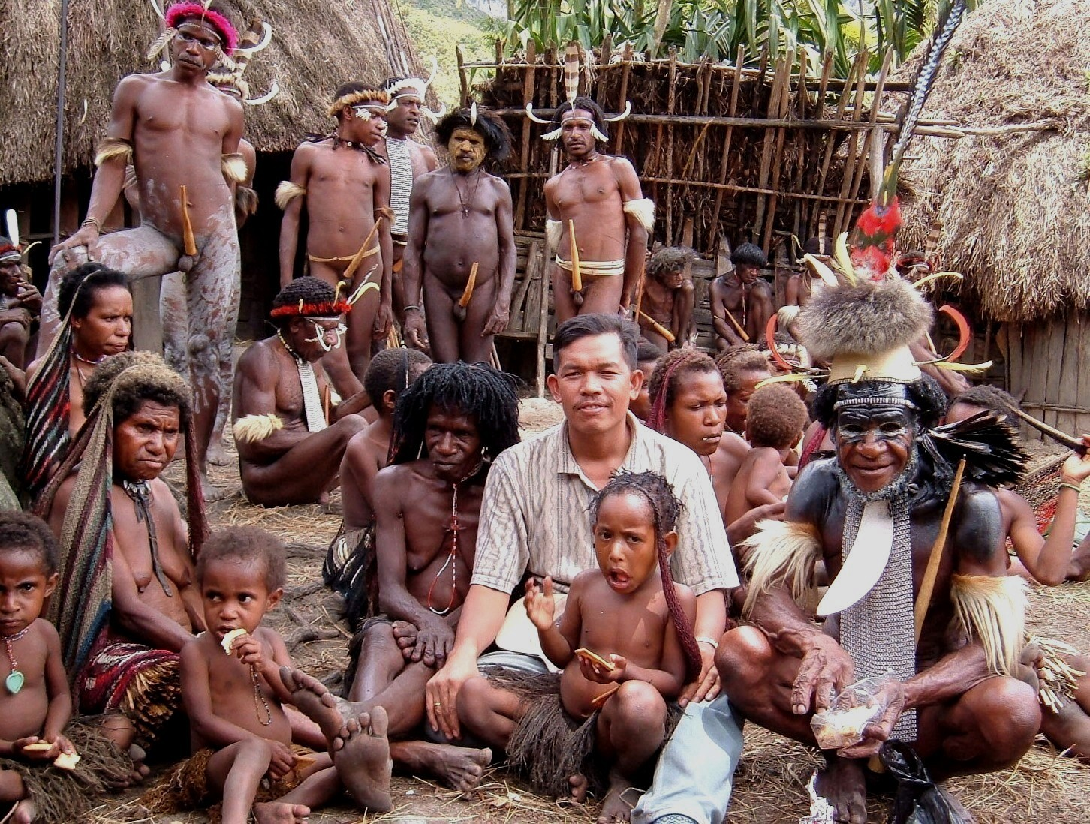
Socializace: co to je?

Slide 24
Socializace: co to je?
Socializace je jako software, pro biologický hardware.
Srov. vlčí děti - kam by to dotáhl člověk bez péče druhých (bez patřičného softwaru)
https://www.youtube.com/watch?v=VLXI7-vmFAY

Slide 25
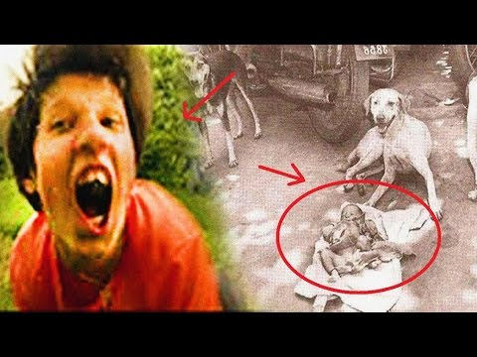
Oxana Malaja, nalezená v 7 letech

Slide 26
Místo sociálnosti ve vývoji
Scarr (1992) identifikoval 4 faktory, které vedou k tomu, že jsou děti z jedné rodiny nebo z různých rodin odlišné:
1. Genetické odlišnosti
2. Odlišnosti v tom, jak k nim přistupovali rodiče a další lidé (= sociální vliv = vliv socializace).
3. Odlišnosti v reagování na tytéž zkušenosti
4. Odlišné volby v prostředí

Slide 27


Model socializace v mezikulturní psychologii
(Shyraev & Levy, 2020)

Slide 28
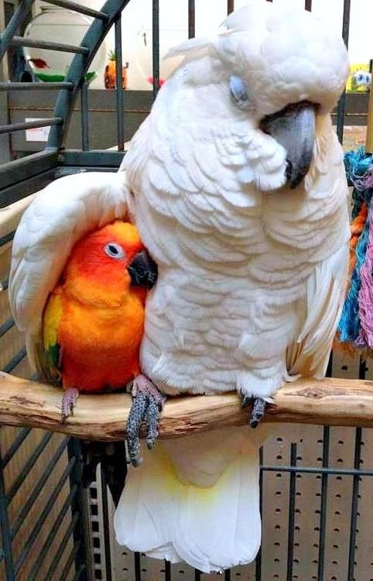
EVOLUCE SOCIÁLNOSTI

Slide 29
Cíle:
Porozumět tomu, že sociálnost je univerzální schopností v přírodní říši.
Nicméně, že lidská sociálnost má specificky lidskou podobu, která je výrazně odlišná i od sociálnosti našich geneticky nejbližších příbuzných (šimpanzů, lidoopů či primátů).

Slide 30
Evoluce sociálnosti
Sociálnost je velice účinná adaptace.
Jsou i nesociální živočichové, např. draví tvorové: bezobratlí, ryby či plazy (viz přednáška Historie lidské komunikace).
Sociálnost tedy není lidským výtvorem - je to v přírodě celkem rozšířená adaptace.

Slide 31
Evoluce sociálnosti
Sociálnost včel či mravenců je jiná, než sociálnost lidská.
Sociálnost blanokřídlých je určená hlavně feromony a hormony (a je proto více mechanistická a uniformní – srov. kasty mravenců: voják, pečovatel o larvy, dělník atd.).
Lidská sociálnost je sice také spoluurčována hormony či feromony (srov. roli oxytocinu, adrenalinu, tělesného pachu ad.), ale není vůbec uniformní (neboť je utvářena také odlišnostmi individuí, sociálních rolí, sociálních pozic apod.).

Slide 32
U moderního člověka díky rozvoji kultury nabývá socializace nepřeberného množství konkrétních a specifických podob. Během socializace dochází k formování osobnosti, neboli personalizaci (srov. Helus, 2007, s. 83-86, s. 104-105) a postupně také k profesionalizaci.
Základy sociálnosti jsou i u člověka pudové (vrozené), ale vždy mají i individuální (rodinnou) podobu.
Když se řekne, že je něco pudové znamená to mj., že je to společné všem zástupcům daného druhu (srov. pud attachmentu, který máme společný minimálně se všemi primáty).

Slide 33
Evoluce sociálnosti: rodičovství
U savců a ptáků je sociálnost navíc spojená s péčí o potomstvo!
Schopnost péče o potomstvo se rozvinula asi ne později než před 300 milióny lety s nástupem therapsidů a dinosaurů.
Péče o potomstvo je mj. spojená s podnětným sociobiologickým termínem parental investment (= investice do rodičovství). Teorie investice do rodičovství dobře vysvětluje různé proměny sexuality druhu ve vztahu k péči o potomky, k velikosti a uspořádání skupiny apod.
Např. vztah mezi pohlavním dimorfizmem a uspořádáním rodinné jednotky (viz dále).

Slide 34
Lidská sociálnost
Člověk je (jediný?) tvor, pro jehož pochopení je nutné znát i jeho ontogenezi.
Člověk je (jediný?) tvor, který se vyvíjí během vlastního života (srov. proces personalizace). U ostatních savců je asi jen fáze novorozenectví, dětství a dospělosti. U člověka je mnohem více fází. (srov. vývojovou psychologii).
Člověk je (jediný?) tvor, který se vyvíjí z vlastní vůle (srov. již platónský termín: péče o duši). Všechny duchovní systémy a nauky historie jsou založeny na této možnosti měnit sebe sama. K tomu užívají různých procesů (askezi, meditaci, opájení se, tanec, utrpení, smyslovou deprivaci, nábožensko-kosmologické představy ad.).

Slide 35
Výsledkem socializace člověka je: soběstačný jedinec, který je sám schopen socializace sebe a později i jiných.
I jako soběstačná osobnost se však vyvíjí dál (srov. fáze rodičovství, prarodičovství, kmetství).
Výsledkem socializace člověka je: individuovaná (tj. jedinečná a pro celek nenahraditelná) osobnost. Srov. nenahraditelnost např. velkých umělců, ale i velkých altruistů (zdravotní sestry, filantropové), skvělých učitelů, pořadatelů kulturních akcí atd.

Slide 36
Průběh socializace
1. fáze socializace
narození až cca 1,5 rok
Dítě navazuje citovou vazbu (attachment) především k matce (tj. k objektu). Typická je citová vazba pro všechny primáty i savce (pravděpodobně i pro ptáky – zkrátka všude tam, kde se rodiče starají o mladé).
Dochází k adaptaci vrozených schopností dítěte na realitu (objevují se první konflikty ono a reality – srov. Freud, 1991, s. 363 a dále).
Nástroje rodiče: socializace láskou (tj. péčí, něhou, pochvalou, pozorností).
Zisk ze socializace: vzpřímená chůze, cvičení funkce rukou, základy verbální komunikace, socializace stravy a odívání, základy používání příboru…

Slide 37
2. fáze socializace
1,5 roku až do začátku puberty.
Začíná se období separace od matky (další konflikt, nyní na sociální úrovni). Postupně vzniká uvědomované jáství (vědomá osobnost) jako personifikace psychických procesů adaptace vzhledem: a) k pudovým potřebám (k ono, id), b) k realitě a c) postupně i vzhledem k nadjá (superego; k sociálním vlivům). Nový je konflikt mezi ono a nadjá (mezi zvířátkem a nároky společnosti), který se projevuje zvláště v období vzdoru. Postupně se rozvíjí dětská osobnost.
Úkol dítěte: pochopit, že rodiče svým tlakem sledují dobro dítěte, ačkoli je tento tlak nepříjemný a plodí konflikty.
Nevědomý úkol dítěte: překonat svoje základní (vrozené) sobectví (ono).
Úkol rodiče: co nejsmířlivěji začít dítě socializovat (vychovávat a učit), pomoci mu překonat základní sobectví a základní nevědomost (o sociální a přírodní oblasti).
Nástroje rodiče: Socializace láskou, studem, vinou a vysvětlením.
Zisk ze socializace: vědomé sociální (interaktivní) jáství, ovládání vyměšování, pochopení zprostředkovaných základů světa, základy soběstačnosti, pochopení úžasnosti přírodního a sociálního světa…

Slide 38
3. fáze socializace
Od začátku puberty po konec adolescence.
Začíná se období integrace pohlavního pudu, tj. období vzniku dospělé osobnosti. Pohl. pud nelze uspokojit v primární rodině, čili tento pud nás vede mimo rodinu, ven do světa.
Zdánlivý úkol dítěte/člověka: chodit do školy a tam se učit.
Nevědomý úkol dítěte/člověka: vybudovat takovou osobnost, která nám umožní ve světě (přírodním i sociálním) přežít a dokonce si najít partnera/ku.
Úkol rodiče: Uhlídat potomka, aby dospěl s co možná nejmenšími zraněními (fyzickými i duševními).

Slide 39
4. fáze dospělosti
Začíná se období formování dospělé osobnosti (v ní chybí tradiční role rodiče, tu zastupuje role partnera/ky a role kamaráda). Začíná socializace životem („co nás život naučí“).
5. fáze rodičovství. S příchodem potomků.
6. fáze prarodičovství. S příchodem vnoučat.

Slide 40
Socializace se týká:
Chování (chováme se dle kulturních norem a zvyklostí)
Motivace (omezujeme a zesilujeme svoje potřeby určitým směrem)
Znalostí a představ o světě
Povrchu těla
Tělesných procesů: jezení, defekace, sexuálního chování, emocí, agrese atd.
Myšlení, fantazie, řeči

Slide 41
Socializace
Socializaci nelze chápat jen jako jednosměrný receptivní proces, kdy se do dítěte nalévá kultura. Socializace má dva póly (receptivní a distribuční).
I dítě (zdánlivě pasivní při socializaci) je od prvního dne narození samo velmi významným sociálním činitelem svých rodičů – srov. narození dítěte a změna celého partnerského (nyní již rodinného) života! Vše se točí kolem dítěte! Místo, věci, strava, spaní, styk s ostatními atd. Všechno.
+ Dítě se často velmi silně bouří proti socializačním postupům: chtějí víc/méně mléka, strava jim ne/chutná, za někým nepůjdou, něco je nudí, chtějí být občas neposlušné (srov. Freudovu teorii dynamiky osobnosti založenou na konfliktu id x superego). Tím si dítě buduje autonomii i identitu.

Slide 42
TEORIE SOCIÁLNÍHO MOZKU

Slide 43
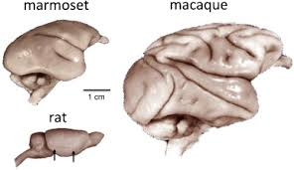
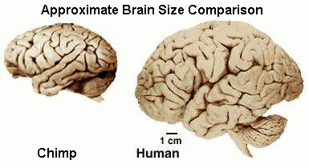
Lidský mozek – proč je tak velký?
Lidský mozek váží 2 % hmotnosti, nicméně spotřebuje 20 % zdrojů.
Mozková kůra člověka má 4 krát větší plochu než mozek šimpanze. Gyrifikace je výsledkem velkého neokortexu v malé dutině lebeční. Krysa má mozek zcela plochý – i proto se používá v neuro-výzkumu.

Slide 44
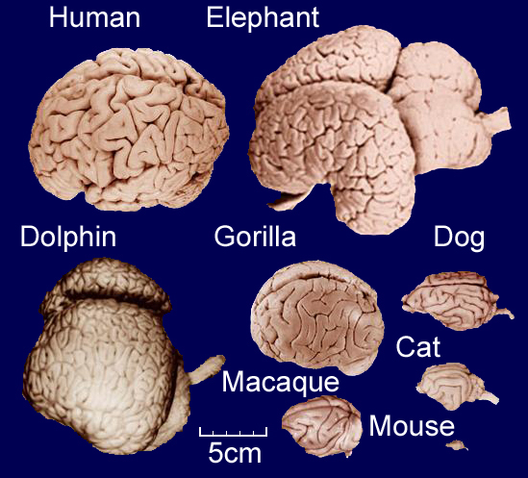

Slide 45
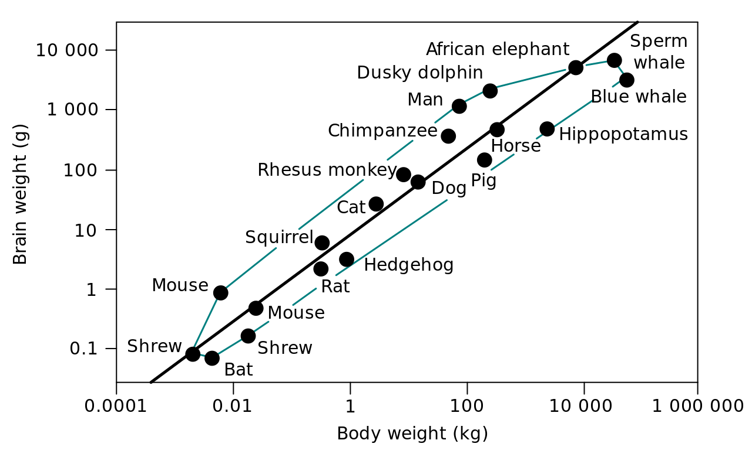

Slide 46
Mozek člověka ztrojnásobí (3,26) svoji velikost od narození do dospělosti. Zde je patrná důležitost postnatální péče o jedince, čili socializace a výchova!
Velká mozkovna způsobuje problémy u porodu.

Slide 47
Otázka:
Proč máme my, moderní lidé (ale obecněji i my, primáti), tak velký mozek?
K čemu je?
Jaká skutečnost, či jaká adaptace (adaptace na co?) vede k vzrůstu relativní velikosti mozku?
(Moderní lidské vynálezy, jako písmo, technika apod., velikost mozku těžko vysvětlí, neboť zhruba stejnou velikost měl již před 400-300 tisíci lety, kdy ).

Slide 48
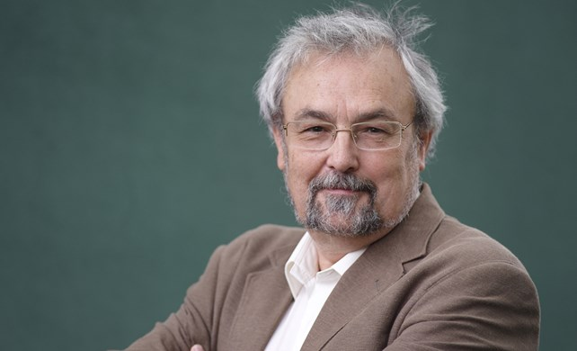
Sociální mozek 1
Robin Dunbar a jeho social brain hypothesis odpovídá: Primáti si vyvinuli neobyčejně velký mozek (v poměru k tělu), aby řídil neobyčejně komplexní sociální systémy, ve kterých žijí. Počet sociálních vazeb (resp. velikost skupin) je u primátů přímo úměrný velikosti mozku.
Srov. Machiavelliánská inteligence (=schopnost manipulace, intrik, přetvářky, lži apod.) u primátů

Slide 49
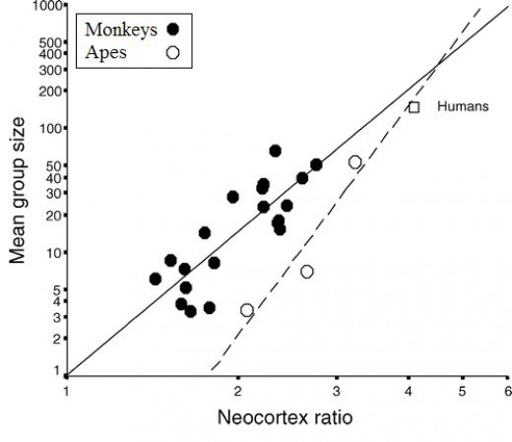
Social brain hypothesis

Slide 50
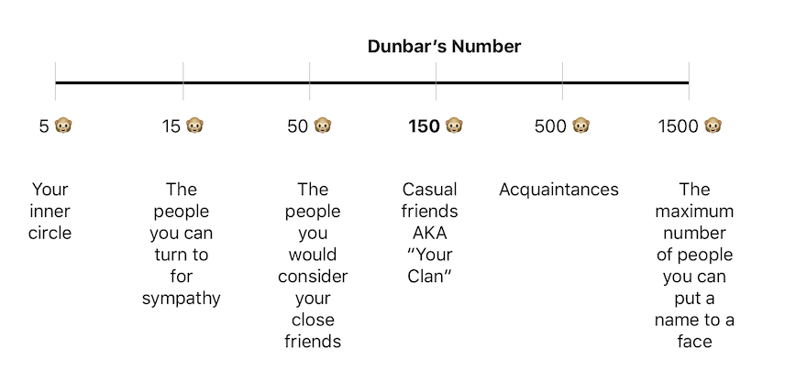

Slide 51
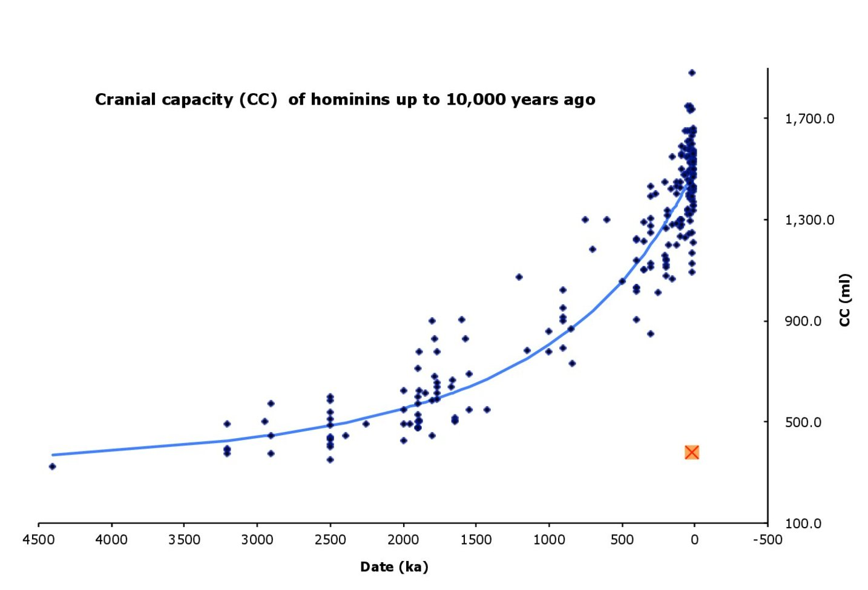
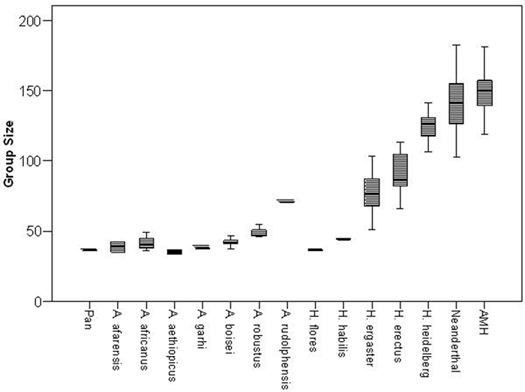

Slide 52
Sociální mozek 2
Dunbar (2009): Další výzkum: u ostatních savců (jiných než primátů) a u ptáků neplatí zmíněná závislost velikosti neokortexu a velikosti skupiny. ALE platí, že větší mozek mají druhy, které žijí a rozmnožují se párově.
Dunbar (2009) vyslovuje hypotézu, zda sociální systémy, které vytvořili primáti, nejsou odvozeny zobecněním párové vazby na další jedince ve skupině?
Odevzdanost jedince skupině je skutečně celkem podobná odevzdanosti v partnerské lásce. Jak ve skupině, tak v partnerství lze spatřovat jevy jako je: soc. konformita (motorická i postojová, synchronizace), soc. koheze, polarizace myšlení ad.

Slide 53
Rozdíly mezi člověkem a ostatními primáty: pohled komparativní psychologie

Slide 54
Rozdíly mezi člověkem a šimpanzi (dle Matsuzawa, 2012)
Lidský a šimpanzí genom se liší pouze v 1.23 %, přesto jsme na první pohled naprosto odlišní.
Šimpanzi začnou rodit děti cca v 12 letech a mají je po cca 5 letech. Ne dříve. Šimpanzice jsou plodné až do smrti (nemají menopauzu).

Slide 55
Rozdíly mezi člověkem a šimpanzi
Člověk začíná rodit cca v 18 letech. Děti má po sobě po dvou, po třech, ale i po jednom roce. Lidské děti jsou „soběstačné“ nejdříve kolem osmi let (spíš mnohem později).
Jak je možné, že lidské matky uživí více dětí zaráz (šimpanzice by to jednoduše nedokázaly)?
Protože: Rodičovství se účastní i otcové.
A navíc i babičky, dědové, strýcové atd. U primátů jsou tyto pečovatelské vztahy ze strany širší komunity zcela výjimečné!
Odtud role otců, prarodičů, ale i sourozenců v lidském životě! Proto jsou komunity lidí mnohem kooperativnější než u ostatních primátů.
U člověka (u žen) existuje menopauza, po které ženy žijí cca ještě 30-50 let. To jim umožňuje roli prarodiče (babičky + dědečka). U neandrtálců pravděpodobně prarodiče snad nebyli kvůli kratšímu věku populace, ale klidně mohli být.

Slide 56
Rozdíly mezi člověkem a šimpanzi
Lidské ženy mají skrytou ovulaci (to je zcela raritní mezi živočichy!!). Šimpanzí samice inzerují svoji ovulaci stejně jako všichni ostatní živočichové.
Jak a proč může existovat něco jako skrytá ovulace?

Slide 57
Adaptací mužů na skrytou ovulaci žen (aby zajistili svoje otcovství, a tedy zúročili svůj parental investment) je patrně tzv. mate guarding – hlídání partnerky (Diamond, 2003), čili celoživotní soužití s jednou partnerkou (monogamie).
Mate guarding existuje i u šimpanzů, ale v mnohem menší míře.

Slide 58
Evoluce lidského uspořádání rodiny
U raných homininů (H. rudolfensis, H. habilis) se ještě setkáváme s velkým pohlavním dimorfizmem (poměr 1,4), který je dokladem harémového uspořádání sociálního života.
Snížení pohlavního dimorfizmu (z 1,4 na 1,2) je dokladem posunu k párovému uspořádání společností a tedy ke stavu, který je podobný našemu stavu, kdy základ rodiny tvoří dyáda (nikoli harém).

Slide 59
Rozdíly mezi člověkem a ostatními primáty
Člověk (industriálních kultur) je jediným primátem, u kterého jsou matka s dítětem (před osamostatněním) separováni od sebe po delší časové úseky (jen u některých poloopic matky opouštějí děti, aby se nakrmily). U všech ostatních primátů se dítě drží matčiny srsti (srov. úchopový reflex) a nepouští se. U opic matka navíc dítě objímá rukou (přidržuje ho). Nikoli u poloopic (tam se mládě jen drží).
Separace dětí u lidí vede mj. k většímu tlaku na rozvoj hlasové komunikace, která někdy v dávnověku musela nahradit tělesný kontakt (Dunbar a jeho social grooming/gossiping theory).
Lidská poloha na zádech je zcela ojedinělá mezi primáty a savci vůbec.

Slide 60
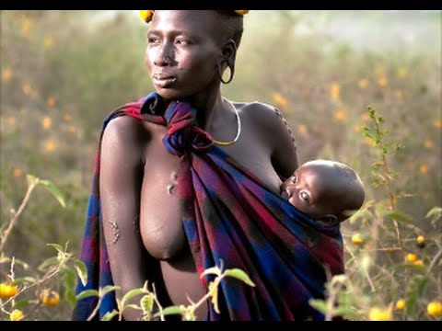

Slide 61
Schopnost učit se u člověka
Všichni živočichové jsou po odstavení samostatní (člověk nikoli).
Člověk se nejenom stará o potomky, ale zároveň je také učí. To je mezi živočichy zcela ojedinělé!

Slide 62
Rozdíly mezi člověkem a šimpanzi
Lidé vytvořili explicitní kumulativní kolektivní paměť na objevené technologie (=kultura).
Šimpanzi znají jen hrstku technologií a kulturní transmise je u nich velmi pomalá a nejistá.
My, AMH (anatomically modern humans = anatomicky moderní lidé) jsme mistry učenlivosti.

Slide 63
Rozdíly mezi člověkem a šimpanzi
Šimpanzi mají také různé kultury, které si předávají: např. šimpanzi z Gombe používají větvičky, aby s nimi lovili termity; šimpanzi z Bossou zase používají kameny k rozbíjení ořechů.
Meziskupinová transmise kultury je však u šimpanzů (oproti člověku) velmi omezená.

Slide 64
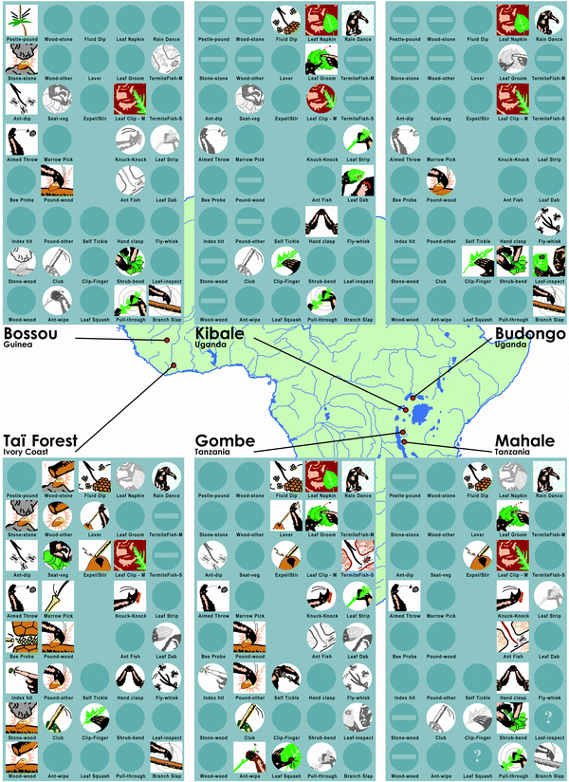
Přehled technologií u různých šimpazích komunit
(z Whiten et al. 1999)

Slide 65
Dospělí šimpanzi nevěnují pozornost mladým.
U šimpanzů se výchovy (cca 4-5 let) účastní pouze matky. Samci pouze zajišťují matkám s dětmi ochranu a přístup ke zdrojům potravy.
Děti se učí pouze observačním učením (tj. pozorováním). Matky nikdy svoje děti neučí: neukazují jim pohyby, aby to pochopily; nepodají jim vhodný kámen k louskání; nevytvarují jim ruku tak, aby dobře provedla pohyb. Pouze jim umožňují, aby se dívaly.
Takto se šimpanzi naučí jakž takž louskat ořechy po třech až pěti letech!

Slide 66
Člověk a učení
U lidí je tomu zcela jinak! Základní lidskou adaptací je vyučování (socializace) dětí.
Člověk prodlužuje tzv. období učení se co do délky (ve 14-15 letech končí povinná školní docházka, což je nejdelší absolutní délka času dětství u mnohobuněčných organismů). Navíc přesahuje doba učení i z období dětství a adolescence i do dospělosti a stáří (srov. U3V).
Učitelé jsou profesní skupinou, která přejala část socializace od rodičů na svá bedra. Učitelé jsou profesionálové v socializaci dané věkové skupiny.

Slide 67
Rozdíly mezi člověkem a šimpanzi
Šimpanzí matky svoje děti nikdy neplísní, nebijí ani je nezanedbávají.
Ale (!) nepoužívají v takové míře jako člověk pozitivní ujištění (pochvalu). Lidské dítě je závislé na pochvale (srov. metoda manželů Kopřivových).
Šimpanzí děti (v noci) nepláčou. Šimpanzí děti to nepotřebují, protože jsou s matkou neustále (do 3 měsíců na ní stále visí).

Slide 68
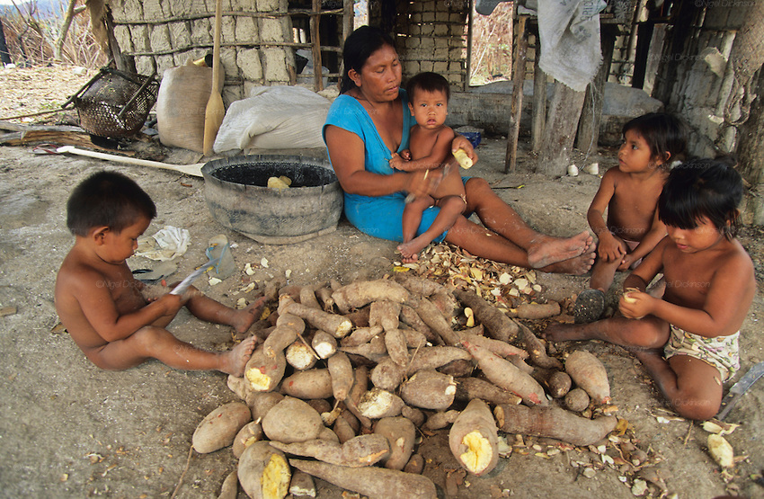

Slide 69
Socializace
Socializace primární (raná, v rodině, cca do 3. roku) a sekundární (mezi vrstevníky, ve škole, v zaměstnání, od 3 let dále)
Socializace probíhá kvůli vrozenému pudu k vazbě (srov. attachment theory; citová vazba a J. Bowlby).
Ke zdárné socializaci může dojít v případě, že dítě během 1. roku získá ke svému okolí důvěru.
Dítě si pak osvojuje způsoby chování (návyky), mateřský jazyk, hodnoty, různé modely a obrazy světa a věcí v něm.
Důvěru získává především skrze mateřský objekt. Již přístup ke kojenci (kojení, první hry a hračky, oblékání) má proto zásadní sociální rozměr!
Srov. rozvinutí důvěry (a další fáze vývoje) u E. Eriksona.

Slide 70
Základním sociálním činitelem jsou rodiče a jejich rodiny. V tradičních společnostech učí děti rodiče, celý kmen a specificky je učí (při iniciaci) stařešina/šaman.
V moderní společnosti neučí děti většině rozvinutých poznatků rodiče (neumí ani?), ale učitelé! Dítě/člověk je ve škole (v ČR):3+9+4+5 let.
Ergo: role učitelů v kultuře je zcela klíčová!
Srov. rozdílnost různých kultur a roli a formu vzdělávání v nich!

Slide 71
Aktéři socializace
Rodina – dává základy sociálního života
Škola – předává další, většinou vědecké a nesamozřejmé znalosti o světě a dovednosti.
Vrstevníci (resp. přátelé) – tvoří centrum sociálního světa jedince.
Tvůrci v masových médiích – vytváří kontext sociálního světa jedince (písaři, spisovatelé, umělci, hvězdy, vládci, státy, majitelé médií atd.).

Slide 72
Kanály socializace
Neverbální komunikace (chování, jednání, projev) – první druh komunikace! Komunikace činem, resp. chováním.
Verbální komunikace (plus moderní druhy komunikace: obrazová a textová).
Komunikace artefakty (prestižní předměty, uniforma, snubní prsten, šperky…).
Masová média (knihy, učebnice, televize, internetové stránky, oděv aj.).

Slide 73
Vliv genů a prostředí
Dítě v podnětném prostředí se naučí mnohem více než v nepodnětném.
Na druhou stranu tu jsou určité limity: např. dítě s DS má svoje limity i ve velmi podnětném prostředí.

Slide 74
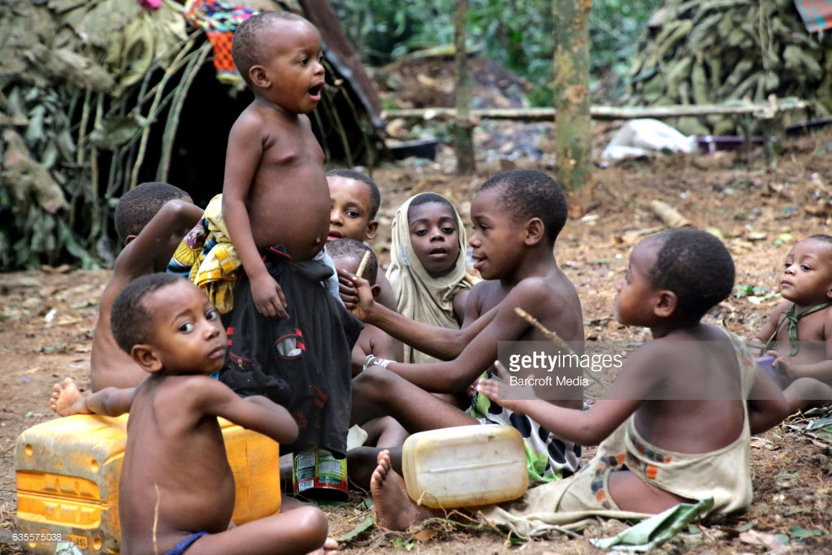

Slide 75
Sociálnost lidského vývoje
Všechny mezníky lidské ontogeneze mají svůj sociální rozměr (!):
početí
narození
umí chodit, umí … tisíc věcí (srov. lidské chválení)
umí mluvit
jde do školky (nároky instituce – různé nároky v různých zemích)
jde do školy (nároky instituce)
puberta – nově působí pohlavní pud; první veřejný partnerský svazek a někdy i první pohlavní styk; vývoj vztahu: zamilování, vztah, dlouhodobý vztah.
adolescence – resp. právní dospělost, tj. zodpovědnost; ekonomická dospělost, tj. ekonomická nezávislost; aj.
dospělost (od založení vlastní rodiny) - asi nejdelší období, tudíž obsahuje obrovské změny, které se uvnitř jednoho období odehrávají.
stáří (od desintegrace těla?)
I smrt je slavena velkolepou oslavou! A hrob je označen viditelně, často i s obrazem zemřelého. Drazí zesnulí žijí v našich pamětech a příbězích dál.

Slide 76
E. Sapir a B.L. Whorf
Sapir-Whorfova hypotéza tvrdí, že jazyk a jazykové kategorie determinují/ovlivňují naše kognitivní procesy.

Slide 77
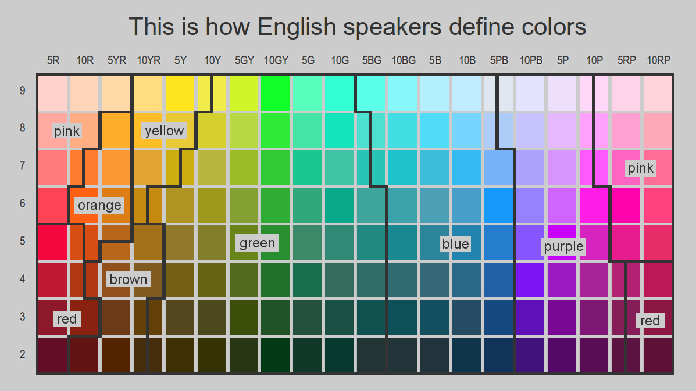
Lexikalizace = kategorizace

Slide 78
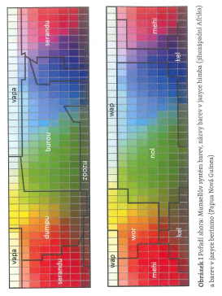
Převzato z knihy Imaiová, 2015.

Slide 79
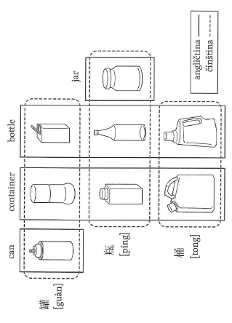
Kategorizace v angličtině a čínštině: klasifikátory (předložky)
Převzato z knihy Imaiová, 2015.

Slide 80
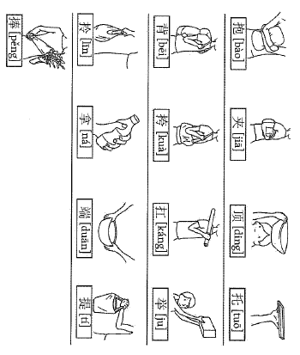
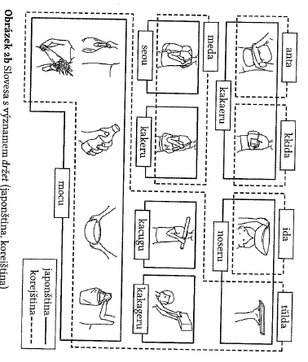
Slovesa
Čínská slovesa s významem držet (resp. to hold).
Japonská a korejská kategorizace slovesa držet (resp. to hold).
Převzato z knihy Imaiová, 2015.

Slide 81
L.S. Vygotskij a A.R. Lurija
Hypotéza kulturně historické školy psychologie (Vygotskij, Lurija, Elkonin, Leonťev ad.) je mnohem obecnější a je podpořena empirickým výzkumem (Lurija, 1976).
Tvrdí, že celý kulturně historický vývoj společnosti (nejen jazyk; neboť jazyk je vždy spojen s praxí a děje se v určitých kontextech) významně ovlivňuje všechny psychické procesy (vnímání, kategorizaci, usuzování, sebepojetí).
Srov. fenomenální mezikulturní výzkum A.R. Luriji (1976) ve 30. letech v Uzbekistánu, které ukázaly, jak zásadně se změnil průběh kognitivních procesů díky školní výuce (resp. při zavedení gramotnosti).

Slide 82
LITERATURA:
Allport, G. W (1985). The Historical Background of Social Psychology. In G. Lindzey & E. Aronson (ed.). The Handbook of Social Psychology. New York: McGraw Hill. p. 5.
Freud, 1991. Vybrané spisy I. Praha: Avicenum.
Hunt, 2015
Imaiová, 2015
Lurija, 1976

